Slide 1
传感器习题课
1.简述传感技术和传感器的概念。·
2.传感器通常由哪几部分组成?可以分成哪几类?若按物理现象分类，可以分成哪两类?
3.传感器的特性参数主要有哪些?选用传感器时要注意哪些问题?

Slide 2
第二节 传感器的定义
国家标准（GB7665-87）中传感器（Transducer/Sensor）的定义：
能够感受规定的被测量并按照一定规律转换成可用输出信号的器件或装置。
①传感器是测量装置，能完成检测任务；
②输入量是某一被测量，可能是物理量，也可能是化学量、生物量等；
③输出量是某种物理量，便于传输、转换、处理、显示等，可以是气、光、电物理量，主要是电物理量；
④输出输入有对应关系，且应有一定的精确程度。
V、I、F、P
传感器名称：发送器、传送器、变送器、检测器、探头
传感器功用：一感二传,即感受被测信息,并传送出去。

Slide 3
第三节 传感器的组成
被测量
电量
敏感元件
转换元件
基本转换电路
辅助电源
敏感元件是直接感受被测量，并输出与被测量成确定关系的某一物理量的元件。
转换元件：敏感元件的输出就是它的输入，它把输入转换成电路参量。
基本转换电路：上述电路参数接入基本转换电路（简称转换电路），便可转换成电量输出。

Slide 4
实际上，有些传感器很简单，有些则较复杂，大多数是开环系统，也有些是带反馈的闭环系统。
最简单的传感器由一个敏感元件(兼转换元件)组成，它感受被测量时直接输出电量，如热电偶。
有些传感器由敏感元件和转换元件组成，没有转换电路，如压电式加速度传感器，其中质量块m是敏感元件，压电片（块）是转换元件。
有些传感器，转换元件不只一个，要经过若干次转换。
由于空间的限制或者其他原因,转换电路常装入电箱中。然而，因为不少传感器要在通过转换电路后才能输出电信号，从而决定了转换电路是传感器的组成环节之一。

Slide 5
第四节 传感器的分类
1、按传感器的工作机理，分为物理型、化学型、生物型等
2、按构成原理分类为：结构型与物性型两大类 点击
3、根据传感器的能量转换情况，可分为能量控制型传感器
和能量转换型传感器 点击
4、按照物理原理分类：十种 点击
5、按照传感器的用途分类 ：位移、压力、振动、温度传感器等
6、根据转换过程可逆与否分类为 ：单向和双向
7、根据传感器输出信号：模拟信号和数字信号
8、根据传感器使用电源与否：有源传感器和无源传感器 继续

Slide 6
结构型传感器是利用物理学中场的定律构成的，包括动力场的运动定律，电磁场的电磁定律等。物理学中的定律一般是以方程式给出的。对于传感器，这些方程式就是许多传感器在工作时的数学模型。这类传感器的特点是传感器的工作原理是以传感器中元件相对位置变化引起场的变化为基础，而不是以材料特性变化为基础。
物性型传感器是利用物质定律构成的,如虎克定律、欧姆定律等。物质定律是表示物质某种客观性质的法则。这种法则，大多数是以物质本身的常数形式给出。这些常数的大小，决定了传感器的主要性能。因此，物性型传感器的性能随材料的不同而异。
如光电管，它利用了物质法则中的外光电效应。显然，其特性与涂覆在电极上的材料有着密切的关系。
又如所有半导体传感器，以及所有利用各种环境变化而引起的金属、半导体、陶瓷、合金等性能变化的传感器，都属于物性型传感器。 返回

Slide 7
能量控制型传感器，在信息变化过程中，传感器将从被测对象获取的信息能量用于调制或控制外部激励源，使外部激励源的部分能量载运信息而形成输出信号，这类传感器必须由外部提供激励源，如电阻、电感、电容等电路参量传感器都属于这一类传感器。基于应变电阻效应、磁阻效应、热阻效应、光电效应、霍尔效应等的传感器也属于此类传感器。
能量转换型传感器，又称有源型或发生器型，传感器将从被测对象获取的信息能量直接转换成输出信号能量，主要由能量变换元件构成，它不需要外电源。如基于压电效应、热电效应、光电动势效应等的传感器都属于此类传感器。 返回

Slide 8
按照物理原理分类： 返回
★电参量式传感器：电阻式、电感式、电容式等；
★磁电式传感器：磁电感应式、霍尔式、磁栅式等；
★压电式传感器：声波传感器、超声波传感器；
★光电式传感器：一般光电式、光栅式、激光式、光
电码盘式、光导纤维式、红外式、摄像式等；
★气电式传感器：电位器式、应变式；
★热电式传感器：热电偶、热电阻；
★波式传感器：超声波式、微波式等；
★射线式传感器：热辐射式、γ射线式；
★半导体式传感器：霍耳器件、热敏电阻；
★其他原理的传感器：差动变压器、振弦式等。
有些传感器的工作原理具有两种以上原理的复合形式,如不少半导体式传感器，也可看成电参量式传感器。

Slide 9
第六节 传感器的特性
传感器特性主要是指输出与输入之间的关系。
当输入量为常量，或变化极慢时，这一关系称为静态特性；
当输入量随时间变化较快时，这一关系称为动态特性。
传感器的输出与输入关系可用微分方程来描述。理论上，将微分方程中的一阶及以上的微分项取为零时，即得到静态特性。因此，传感器的静态特性只是动态特性的一个特例。

Slide 10
实际上传感器的静态特性要包括非线性和随机性等因素，如果把这些因素都引入微分方程．将使问题复杂化，为避免这种情况，总是把静态特性和动态特性分开考虑。
传感器除了描述输出输入关系的特性之外，还有与使用条件、使用环境、使用要求等有关的特性。
传感器的输出与输入具有确定的对应关系最好呈线性关系。但一般情况下，输出与输入之间不会符合所要求的线性关系，同时由于存在迟滞、蠕变、摩擦、间隙和松动等各种因素以及外界条件的影响，使输出与输入间对应关系的唯一确定性也不能实现。考虑了这些情况之后，传感器的输出与输入作用图大致如下图所示。

Slide 11
取决于传感器本身，可通过传感器本身的改善来加以抑制，有时也可以对外界条件加以限制。
外界影响
冲击与振动
温度
电磁场
供电
输入
输出
传感器
线性
各种干扰稳定性
滞后
温漂
重复性
稳定性(零漂)
灵敏度
分辨力
衡量传感器特性的主要技术指标
误差因素
传感器输入输出作用图

Slide 12
第七节 传感器的选用原则
一、与测量条件有关的因素
(1)测量的目的；
(2)被测试量的选择；
(3)测量范围；
(4)输入信号的幅值，频带宽度；
(5)精度要求；
(6)测量所需要的时间。

Slide 13
二、与传感器有关的技术指标
(1)精度；
(2)稳定度；
(3)响应特性；
(4)模拟量与数字量；
(5)输出幅值；
(6)对被测物体产生的负载效应；
(7)校正周期；
(8)超标准过大的输入信号保护。

Slide 14
三、与使用环境条件有关的因素
(1)安装现场条件及情况；
(2)环境条件(湿度、温度、振动等)；
(3)信号传输距离；
(4)所需现场提供的功率容量。
四、与购买和维修有关的因素
(1)价格；
(2)零配件的储备；
(3)服务与维修制度，保修时间；
(4)交货日期。

Slide 15
1.简述传感技术和传感器的概念。
答：传感技术：传感技术是关于从自然信源获取信息，并对之进行处理（变换）和识别的一门多学科交叉的现代科学与工程技术，它涉及传感器、信息处理和识别的规划设计、开发、制造、测试、应用及评价改进等活动。传感技术即从自然信源获取信息的技术，包括信息识别、信息提取、信息检测。
传感器：能够把特定的被测量信号（如物理量、化学量、生物量等）按一定规律转换成某种可用信号的器件或装置，称谓传感器。
狭义地定义为：能够将外界的非电信号，按一定规律转换成电信号输出的器件或装置。
国家标准（GB7665-87）中传感器（Transducer/Sensor）的定义：
能够感受规定的被测量并按照一定规律转换成可用输出信号的器件或装置。

Slide 16
2.传感器通常由哪几部分组成?可以分成哪几类?若按物理现象分类，可以分成哪两类?
答：组成：（1）敏感元件：直接感受被测量，并输出与被测量成确定关系的某一物理量的元件。（2）转换元件：敏感元件的输出就是它的输入，它把输入转换成电路参量。（3）基本转换电路：上述电路参数接入基本转换电路（简称转换电路），便可转换成电量输出。（4）辅助电源。
传感器的分类：（1）按传感器的工作机理，可分为物理型、化学型、生物型等 ；（2）根据传感器的能量转换情况，可分为能量控制型传感器和能量转换型传感器；（3）按照物理原理分类：
★电参量式传感器：电阻式、电感式、电容式等；
★磁电式传感器：磁电感应式、霍尔式、磁栅式等；
★压电式传感器：声波传感器、超声波传感器；
★光电式传感器：一般光电式、光栅式、激光式、光
电码盘式、光导纤维式、红外式、摄像式等；
★气电式传感器：电位器式、应变式；
★热电式传感器：热电偶、热电阻；
★波式传感器：超声波式、微波式等；
★射线式传感器：热辐射式、γ射线式；
★半导体式传感器：霍耳器件、热敏电阻；
★其他原理的传感器：差动变压器、振弦式等。
（4）按照传感器的用途分类 ：位移、压力、振动、温度传感器等；（5）根据转换过程可逆与否分类为 ：单向和双向；（6）根据传感器输出信号：模拟信号和数字信号；(7)根据传感器使用电源与否：有源传感器和无源传感器。
按物理现象分类：能量控制型传感器，能量转换型传感器。

Slide 17
3.传感器的特性参数主要有哪些?选用传感器时要注意哪些问题?
答：传感器主要特性参数：传感器的特性参数分为静态参数和动态参数两类。
静态参数主要包括精确度、正确度、准确度、灵敏度、稳定度、鉴别力、分辨力、死区、滞后、线性误差、零位误差等；
动态参数主要包括时间常数、上升时间、稳定时间、过冲量、频率响应等。
选用传感器应注意的问题包括：与测量条件有关的事项；与性能有关的事项；与使用条件有关的事项；与购买和维修有关的事项等。

Slide 18
习题2
1、光电效应有哪几种？与之对应的器件各有哪些？
2、试设计一个红外控制的电扇开关控制电路。
3、设计一个自动航标灯电路图。
4、请给出光电式烟尘浓度计的原理框图，并简述其
工作原理 。
5、请给出光电式带材跑偏检测装置的原理框图，并
简述其工作原理

Slide 19


光电传感器的工作原理
光电传感器的工作原理基于光电效应。
通常，光可看作是由一连串具有一定能量的粒子——光子所组成，每一个光子的能量与其频率成正比。
即：
式中，h—普朗克常数，6.626×10⁻³⁴J·s；
—光的频率 (s⁻¹)。

Slide 20
光电效应
当光照射物体时，物体受到一连串具有能量的光子轰击，使物体中的电子吸收入射光子的能量，而发生相应的效应(如发射电子、电导率变化或产生电动势等)，这种现象称为光电效应。它可分为外光电效应、内光电效应和光生伏特效应三类 。

Slide 21
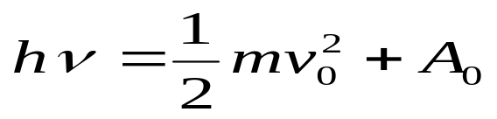
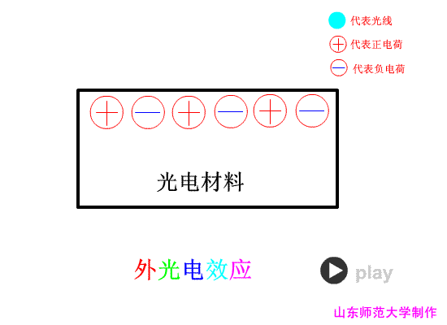

(1) 外光电效应
外光电效应：在光线作用下，物体内的电子逸出物体表面向外发射的现象。
爱因斯坦光电效应方程 :
m-电子质量, v₀ —电子逸出速度；A₀ —物体的表面电子逸出功
结论：光电子能否产生，取决于光子的能量是否大于该物体的表面电子逸出功A₀；逸出的光电子具有动能；ν 一定时，产生的光电流和光强成正比
基于外光电效应制作的光电元件有光电管、光电倍增管等。

Slide 22
(2) 内光电效应
在光线作用下使物体的电阻率改变的现象，称为内光电效应。
基于内光电效应的光电元件有光敏电阻等。

Slide 23
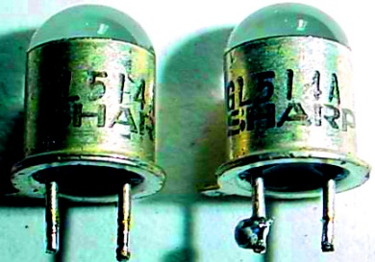
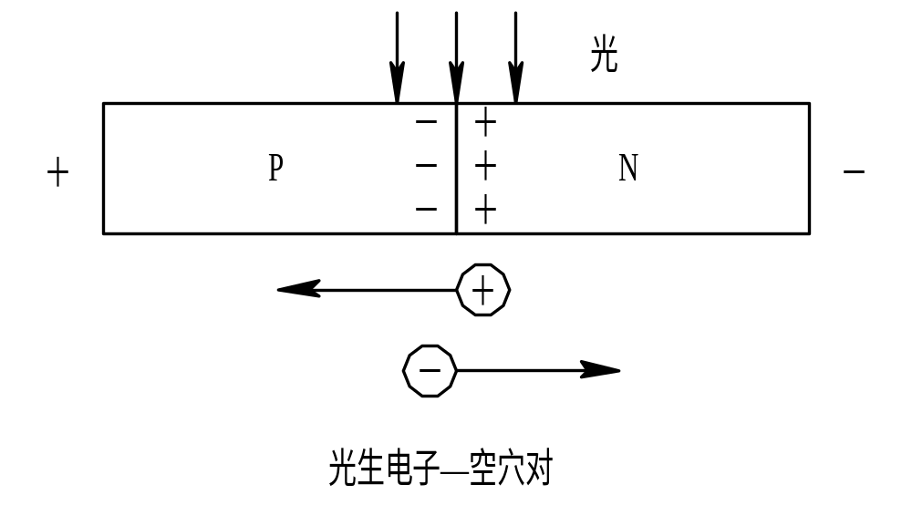
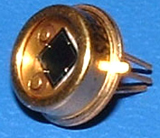
(3)光生伏特效应
光生伏特效应：在光作用下能使物体产生一定方向电动势的现象。
常见器件：光敏二极管、三极管、光电池等。
原理：
光→PN结→电子→N, 空穴→P→电动势
光线照射PN结时，设光子能量大于禁带宽度Eg，使价带中的电子跃迁到导带，产生电子空穴对，在阻挡层内电场的作用下，被光激发的电子移向N区外侧，被光激发的空穴移向P区外侧，从而使P区带正电，N区带负电，形成光电动势。

Slide 24
1、光电效应有哪几种？与之对应的器件各有哪些？
答：当光照射物体时，物体受到一连串具有能量的光子轰击，使物体中的电子吸收入射光子的能量，而发生相应的效应(如发射电子、电导率变化或产生电动势等)，这种现象称为光电效应。它可分为外光电效应、内光电效应和光生伏特效应三类 。
外光电效应：在光线作用下，物体内的电子逸出物体表面向外发射的现象，基于外光电效应制作的光电元件有光电管、光电倍增管等。
内光电效应：在光线作用下，使物体的电阻率改变的现象，基于内光电效应的光电元件有光敏电阻等。
光生伏特效应：在光作用下能使物体产生一定方向电动势的现象，基于光生伏特效应的光电元件有光敏二极管、三极管、光电池等。

Slide 25
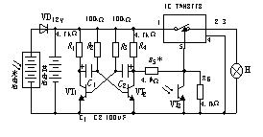
2、试设计一个红外控制的电扇开关控制电路。

Slide 26
3、设计一个自动航标灯电路图。

Slide 27
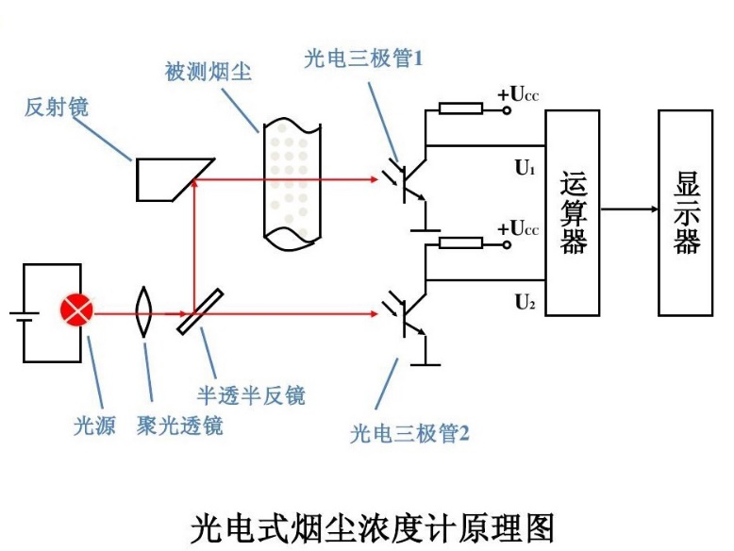
4、请给出光电式烟尘浓度计的原理框图，并简述其工作原理 。
答：
光电式烟尘浓度计的工作原理是：光源光线经半透半反镜分成两束强度相等的光线，一路到达光电三极管2上，作被测烟尘浓度参比信号。另一路穿过被测烟尘到达光电三极管1上，其中一部分光线被烟尘吸收或折射，烟尘浓度越高，光线衰减量越大，到达光电三极管1的光通量越小。两路光线转换成电压信号U1、U2，由运算器计算出U1、U2的比值，并进一步算出被测烟尘的浓度。

Slide 28
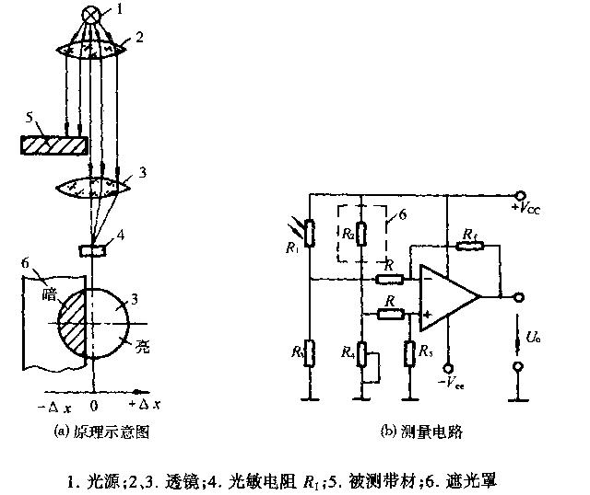
5、请给出光电式带材跑偏检测装置的原理框图，并 简述其工作原理
答：
光源1发出的光经透镜2会聚成平行光束后，再经透镜3会聚入射到光敏电阻4(R1)上。透镜2、3分别安置在带材合适位置的上、下方，在平行光束到达透镜3的途中，将有部分光线受到被测带材的遮挡，而使光敏电阻受照的光通量减小。R1、R2是同型号的光敏电阻，R1作为测量元件安置在带料下方，R2作为温度补偿元件用遮光罩覆盖。Rl—R4组成一个电桥电路，当带材处于正确位置(中间位置)时，通过预调电桥平衡，使放大器输出电压0为零。如果带材在移动过程中左偏时，遮光面积减小，光敏电阻的光照增加，阻值变小，电桥失衡，放大器输出负压U0；若带材右偏，则遮光面积增大，光敏电阻的光照减弱，阻值变大，电桥失衡，放大器输出正压U0。输出电压U0的正负及大小，反映了带材走偏的方向及大小。输出电压U0一方面由显示器显示出来，另一方面被送到纠偏控制系统，作为驱动执行机构产生纠偏动作的控制信号。

Slide 29
课后练习题
1. 热敏电阻有何优点？它按电阻随温度变化的典型特性可分为哪几种类型？
试述热电偶冷端温度补偿的几种常用方法和补偿原理。用热电偶测表面温度应注意哪些问题？
若被测温度点距离测温仪500cm，应用何种温度传感器？为什么？若测量变化迅速的200℃的温度应选何种传感器？若测量2000 ℃的高温又应选用何种传感器，并说明理由。
IC温度传感器的分类。

Slide 30
第二节 热敏电阻
它是用半导体材料制成的敏感元件，由某些金属氧化物（Mn, Ni, Co, Cu, Fe, Zn等）按不同比例烧结而成. 电阻随温度变化而显著变化，它能直接将温度的变化转换为电量的变化。可测温度的范围为-50℃～350℃。
热敏电阻广泛用于需要进行温度控制的领域，如冰箱、空调、锅炉、汽车、工农业、医疗等各种检测仪表。

Slide 31
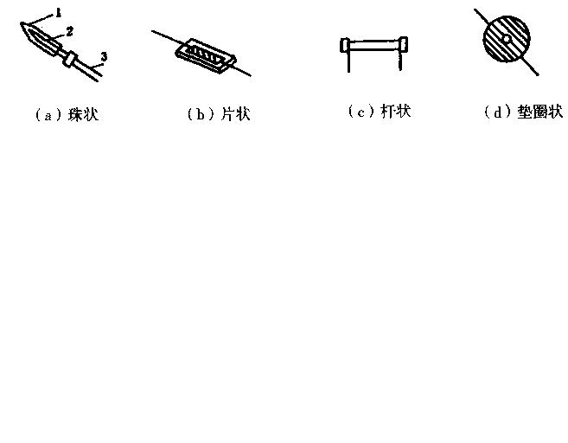
热敏电阻的结构形式
热敏电阻由金属（如钴、锰、镍等）的氧化物，采用不同比例的配方，经高温烧结后采用不同的封装形式制成珠状、片状、杆状、垫圈状等各种形状，其结构形式如下图所示。它主要由热敏元件、引线和壳体组成。
1.玻璃壳 2.热敏电阻 3.引线
热敏电阻结构形式

Slide 32
一、热敏电阻的特点与分类
（一）热敏电阻的特点
1．电阻温度系数的范围宽
有正、负温度系数和在某一特定温度区域内阻值突变的三种热敏电阻元件。
2．材料加工容易、性能好
可根据使用要求加工成各种形状，特别是能够作到小型化。目前，最小的珠状热敏电阻其直径仅为 0.2mm。
3．阻值在1～10M之间可供自由选择
使用时，一般可不必考虑线路引线电阻的影响；由于其功耗小、故不需采取冷端温度补偿，所以适合于远距离测温和控温使用。

Slide 33
4．稳定性好
商品化产品已有30多年历史，加之近年在材料与工艺上不断得到改进。据报道，在0.01℃的小温度范围内，其稳定性可达0.0002℃的精度。相比之下，优于其它各种温度传感器。
5．原料资源丰富，价格低廉
烧结表面均已经玻璃封装。故可用于较恶劣环境条件；另外由于热敏电阻材料的迁移率很小，故其性能受磁场影响很小，这是十分可贵的特点。

Slide 34
（二）热敏电阻的分类
热敏电阻的种类很多，分类方法也不相同。按热敏电阻的阻值与温度关系这一重要特性可分为：
1．正温度系数热敏电阻器（PTC）
电阻值随温度升高而增大的电阻器，简称PTC热敏阻器。它的主要材料是掺杂的BaTiO₃半导体陶瓷。
2．负温度系数热敏电阻器（NTC）
电阻值随温度升高而下降的热敏电阻器简称NTC热敏电阻器。它的材料主要是一些过渡金属氧化物半导体陶瓷。
3．突变型负温度系数热敏电阻器（CTR）
该类电阻器的电阻值在某特定温度范围内随温度升高而降低3～4个数量级，即具有很大负温度系数。其主要材料是VO₂并添加一些金属氧化物。

Slide 35
1. 热敏电阻有何优点？它按电阻随温度变化的典型特性可分为哪几种类型？
答：它是用半导体材料制成的敏感元件，其特点是电阻随温度变化而显著变化，它能直接将温度的变化转换为电量的变化。可测温度的范围为-50℃～350℃。
优点：1．电阻温度系数的范围宽
有正、负温度系数和在某一特定温度区域内阻值突变的三种热敏电阻元件。
2．材料加工容易、性能好
可根据使用要求加工成各种形状，特别是能够作到小型化。目前，最小的珠状热敏电阻其直径仅为 0.2mm。
3．阻值在1～10M之间可供自由选择
使用时，一般可不必考虑线路引线电阻的影响；由于其功耗小、故不需采取冷端温度补偿，所以适合于远距离测温和控温使用。
4．稳定性好
商品化产品已有30多年历史，加之近年在材料与工艺上不断得到改进。据报道，在0.01℃的小温度范围内，其稳定性可达0.0002℃的精度。相比之下，优于其它各种温度传感器。
5．原料资源丰富，价格低廉
烧结表面均已经玻璃封装。故可用于较恶劣环境条件；另外由于热敏电阻材料的迁移率很小，故其性能受磁场影响很小，这是十分可贵的特点。
按电阻随温度变化的典型特性分类分为 1．正温度系数热敏电阻器（PTC） 2．负温度系数热敏电阻器（NTC） 3．突变型负温度系数热敏电阻器（CTR）

Slide 36
第六节 热电偶
热电偶是将温度转换为电压的热电式传感器。它广泛于测量-180℃～2800℃范围内的温度，根据需要还可以用来测量更高或更低的温度。它具有结构简单，使用方便、精度高、热惯性小、可测局部温度和便于远距离传送与集中检测、自动记录等优点。

Slide 37
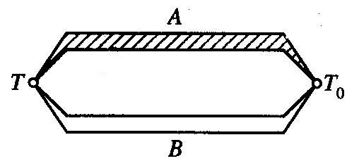
热电偶的基本结构
两种不同导体两端紧密连接在一起，组成一个闭合回路。当两接点温度不等(T>T₀)时，回路中将产生电动势形成热电流。该现象称为热电效应。回路中产生的电动势称为热电势。
通常将上述两种不同导体的组合称为热电偶，称A、B两导体为热电极；两接点中一个为工作端或热端(T)，测量时置于被测温度场中；另一个叫自由端或冷端(T₀)，一般要求该端点恒定在某一温度。

Slide 38



关于热电偶的几点结论
若导体A为正，B为负，则总电势为：
由热电偶的关理论可得到如下几点结论：
①热电偶电极材料相同，则无论两接点温度如何其总热电势为零。
②若热电偶两接点温度相同，则其总电势为零。
③热电偶产生的热电势只与材料和接点温度有关，电极尺寸、形状等无关。 故 热电极材料相同的热电偶可以互换。
④热电偶A、B在接点温度为T₁、T₃时的热电势，等于此热电偶在接点温度为T₁、T₂与T₂、T₃两个不同状态下的热电势之和，即
⑤当热电极A、B选定后，热电势是两接点温度T和T₀的函数差:
如果使冷端温度T₀保持不变，则:
从上式看出，若保持热电偶自由端温度T₀不变，则测出总的热电势，就可求出工作端的温度T。这就是热电偶测温的基本依据。

Slide 39
热电偶冷端温度的常用补偿方法
1．0℃或25℃恒温法
2．冷端恒温法
3．冷端补偿器法
4．补偿导线法
5．采用不需要冷端补偿的热电偶
6．补正系数修正法

Slide 40
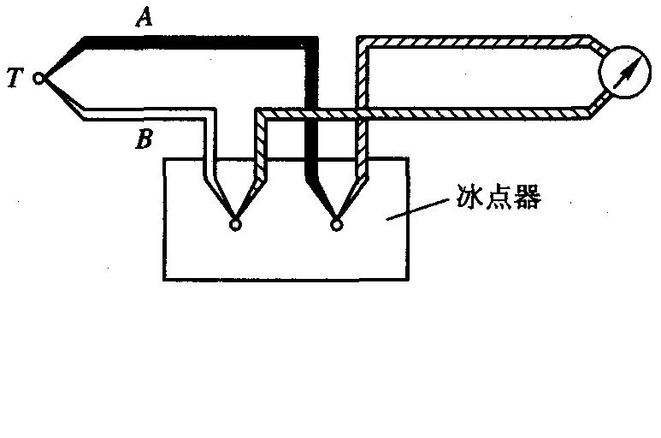
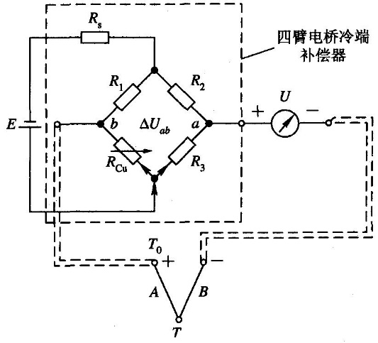

2.试述热电偶冷端温度补偿的几种常用方法和补偿原理。用热电偶测表面温度应注意哪些问题？
答：1．0℃或25℃恒温法
将热电偶的冷端保持在0℃或25℃器皿中，此法适用于实验室，它能完全消除冷端温度误差的影响。
2．冷端恒温法
将热电偶的冷端置于一个恒温器内，如恒定温度为T0℃，则冷端误差△为 ：
由上式可见，△虽不为零，但为一个定值。只要在回路中加入相应的修正电压，或调整指示装置的起始位置，即可达到完全补偿的目的。
3．冷端补偿器法
工业上常采用冷端补偿器法。它是一个四臂电桥，其中三个桥臂电阻的温度系数为零，另一桥臂用铜电阻RCu(其值随温度变化)放置在热电偶冷接点处，
取T=20℃时电桥平衡(R1=R2=R3=RCu)。此时，若不考虑Rs和四臂电桥的负载影响，则：

Slide 41

4．补偿导线法
当热电偶冷端的温度由于受热端温度影响，在很大范围内变化时，则直接采用冷端温度补偿法将很困难。此时，应先采用补偿导线(对于廉价热电偶，可以采用延长热电极的方法)将冷端远移至温度变化比较平缓的环境中，再采用上述的补偿方法进行补偿。
5．采用不需要冷端补偿的热电偶
目前已经知道，镍钴－镍铝热电偶在300℃以下，镍铁一镍铜热电偶在50℃以下，铂铑30－铂铑6热电偶在50℃以下的热电势都非常小。只要实际的冷端温度在其范围内，使用这些热电偶可以不考虑冷端误差。
6．补正系数修正法
工程上常采用补正系数法进行补偿。设冷端温度为tn，工作端测得的温度为t1，其实际温度应为：
k为补正系数，可从补正系数表中查得。
例如，用镍铬－考铜热电偶测得某点的温度为600℃，此时冷端温度为30℃，通过查表得k值为0.78，则该点的实际温度为： T=600℃+0.78×30℃=623.4℃
在使用热电偶作温度传感器并采用单片机作主控单元的测试系统中，这一修正过程可以自动完成。
一般手册上提供的热电偶特性分度表是在保持热电偶冷端温度T0＝0℃或25℃的条件下给出热电势与热端温度的数值对照。因此，当使用热电偶测量温度时，如果冷端温度保持0℃或25℃，则只要正确测出热电势，就可通过分度表查出所测的温度。但实际测量中热电偶的冷端温度受环境或热源温度的影响，并不为0℃或25℃。为了使用特性分度表对热电偶进行标定，实现对温度的准确测量，必须对冷端温度变化所引起的温度误差进行补偿。

Slide 42
3.若被测温度点距离测温仪500cm，应用何种温度传感器？为什么？若测量变化迅速的200℃的温度应选何种传感器？若测量2000 ℃的高温又应选用何种传感器，并说明理由。
答：选用非接触式温度传感器，因为非接触式温度传感器不用接触被测物体就能测量温度。
测量温度变化快的温度用铠装型热电偶，因为它广泛于测量-180℃～2800℃范围内的温度，测温端热容量小，动态响应快；机械强度高，挠性好，可安装在结构复杂的装置上。
测量2000度温度用热电偶因为它具有结构简单，使用方便、精度高、热惯性小、可测局部温度和便于远距离传送与集中检测、自动记录等优点。

Slide 43
4.IC温度传感器的分类。
答：电压型IC温度传感器；电流型IC温度传感器，
数字输出型IC温度传感器。

Slide 44
课后练习题
1. 电阻式传感器有哪些类型？各有何、优缺 点？
电感式传感器有哪些类型？有何优、缺点？
电容式传感器有哪些类型？有何优、缺点？
简述R、L、C三种传感器的主要用途。
电阻应变仪的灵敏度系数S=2，电阻值R=120Ω，设工作时其应变为1000με，则其电阻变化为多少？

Slide 45
6.为什么变极距型电容传感器的灵敏度和非线性是矛盾的？实际应用中怎样解决这一问题？
7.有一变极距型电容传感器，两极板的重合面积为8cm²，两极板间的距离为1mm，已知空气的相对介电常数为1.0006，试计算该传感器的位移灵敏度。
8.一电容测微仪，其传感器的圆形极板半径r=4mm，工作初始间隙δ =0.3mm，问：
（1）工作时，如果传感器与工作的间隙变化量Δδ =±1µm时，电容变化量是多少？
（2）如果测量电路的灵敏度S₁=100mV/pF，读数仪表的灵敏度S₂=5格/mV，在Δδ =±1µm时，读数仪表的指示值变化多少格？

Slide 46
第一节 电阻式传感器
电阻式传感器是将被测量(如位移、力、加速度等)转换成电阻变化量的传感元件，并通过对电阻值的测量电路转换为电压或电流，达到检测非电量的目的。由于它的结构简单、易于制造、价格便宜、性能稳定、输出功率较大，故至今在检测技术中还应用比较广泛。
按引起传感器电阻变化的参数不同，可以分为电位器式和电阻应变式传感器两大类。

Slide 47
第二节 电感式传感器
电感式传感器应用很广，可用来测量力、力矩、压力、位移、速度、振动等参数，既可以用于静态测量，又可以用于动态测量。电感式传感器的优点是可以得到较大的输出功率(1VA～5VA)，这样可以不经放大而直接指示和记录。此外，其结构简单，工作可靠，可在工业频率下稳定工作。
电感式传感器是将被测量转换成电感或互感变化的传感器，它是一种结构型传感器。按其转换方式的不同，可分为自感型(包括可变磁阻式与涡流式)和互感型(如差动变压器式)等两大类型。

Slide 48
电感式传感器
定义：利用线圈的自感和互感的变化来实现非电量
电测的一种装置。
电感式传感器分为自感式和互感式两大类。
优点：结构简单、可靠、零点稳定、精度高、输出
功率大。
电感式
传感器
自感式
互感式
气隙型
截面型
螺管形
气隙型
截面型
螺管形

Slide 49
第三节 电容式传感器
电容式传感器可用来测量声强、液位、水量、振动、压力、厚度等参数，特别是可测量百分之几微米数量级的微位移值。而且随着固体组件的发展和测量电路的改进，应用会更加广泛。

Slide 50
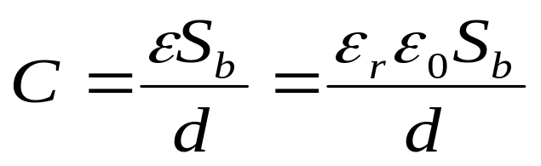
一、电容式传感器原理
两块金属极板之间的间隙变化，或表面积变化，将使其电容量发生变化，根据这一原理制成的传感器称为电容式传感器。电容器的电容量和两个极板的间隙、表面积之间的关系可表示为：
可见，在S_{b}、d、ε三个参数中，只要改变其中一个参数，均可使电容C发生变化。如果保持其中两个参数不变，就可将另一个参数的单一变化转换成电容量的变化，也就是说，可以把三个参数中的任意一个的变化转换成电容C的变化。这就是电容器式传感器的基本工作原理。

Slide 51
1.电阻式传感器有哪些类型？各有何、优缺 点？
答：按引起传感器电阻变化的参数不同，可以分为电位器式和电阻应变式传感器两大类。
电位器式传感器优点：结构简单，性能稳定，使用方便。
缺点：受骨架尺寸和导线直径的限制，分辨率不高（一般大于2μm）；受滑臂机构影响，使用寿命不长，使用频率范围也受到限制。此外还存在噪声较大、绕制困难等缺点。
电阻应变式传感器优点：它具有结构简单、体积小、使用方便、动态响应快、测量精度高等优点。
缺点：
⑴应变片测出的是构件或弹性元件上某处的应变，而不是该处的应力、力或位移。只有通过换算或标定，才能得到相应的物理量。
⑵应变片必须粘在试件或弹性元件上才能工作。黏合剂和黏合技术对测量结果有直接影响。因此，黏合剂的选择、粘贴技术、应变片的保护等必须认真做好。
⑶应变片用于动态测量时，应考虑应变片本身的动态响应特性。它限制了应变片的测量上限频率。基片长度(10mm)越短，上限测量频率(25kHz)可以越高。
⑷温度变化将引起应变片电阻的变化，从而造成应变测量结果的误差。温度和应变引起的电阻变化具有同等数量级。因此，通常要采取相应的温度补偿措施，以消除温度变化所造成的误差。

Slide 52
2.电感式传感器有哪些类型？有何优、缺点？
答：电感式传感器的优点是可以得到较大的输出功率，这样可以不经放大而直接指示和记录。此外，其结构简单，工作可靠，可在工业频率下稳定工作。
按其转换方式的不同，可分为自感型(包括可变磁阻式与涡流式)和互感型(如差动变压器式)等两大类型。
优点：结构简单、可靠、零点稳定、精度高、输出功率大。

Slide 53
3.电容式传感器有哪些类型？有何优、缺点？
答：1、变极距型电容传感器
2、变面积型电容传感器
3、变介电常数型电容传感器
1．优点：动作能量低、动态响应快、本身发热影响小(用真空、空气或其他气体作绝缘介质时)、灵敏度高、误差小，能在高温、低温和强辐射等恶劣环境下工作。故近几年来发展较快，应用比较广泛。
2．缺点：首先是输出特性非线性(如改变极板距离的电容传感器)，虽然用差动式结构可以改善其线性，但由于存在泄漏电容和非一致性，很难完全消除非线性对测量结果的影响；其次是泄漏电容(由支持构件及连接电缆所引起)的影响(因传感器的电容量及其变化一般较小)，它不仅降低转换效率，还将引起误差。但利用电缆屏蔽层的电位跟踪与电缆相连接的可动极板的电位或将信号处理的电子线路安装在非常靠近极板的地方，可有效消除泄漏电容的影响。

Slide 54
4.简述R、L、C三种传感器的主要用途。
答：电阻式传感器是将被测量(如位移、力、加速度等)转换成电阻变化量的传感元件，并通过对电阻值的测量电路转换为电压或电流，达到检测非电量的目的。
电感式传感器应用很广，可用来测量力、力矩、压力、位移、速度、振动等参数，既可以用于静态测量，又可以用于动态测量。电感式传感器的优点是可以得到较大的输出功率(1VA～5VA)，这样可以不经放大而直接指示和记录。此外，其结构简单，工作可靠，可在工业频率下稳定工作。
电容式传感器可用来测量声强、液位、水量、振动、压力、厚度等参数，特别是可测量百分之几微米数量级的微位移值。而且随着固体组件的发展和测量电路的改进，应用会更加广泛。

Slide 55
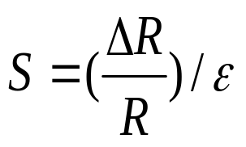
5.电阻应变仪的灵敏度系数S=2，电阻值R=120Ω，设工作时其应变为1000με，则其电阻变化为多少？
解：电阻应变片的灵敏度系数
所以电阻变化量：

Slide 56
6.为什么变极距型电容传感器的灵敏度和非线性是矛盾的？实际应用中怎样解决这一问题？
答：灵敏度K=1/δ 非线性γ=Δδ/δ
若想灵敏度大δ就小，非线性就大；反过来若非线性小δ就大，灵敏度就小。
常常作成差动式结构或采用适当的测量电路来改善其非线性。

Slide 57
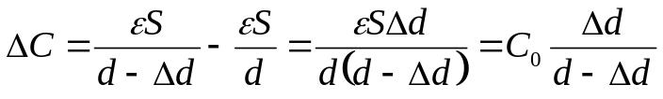


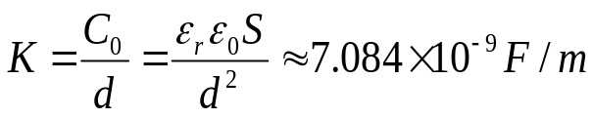
7.有一变极距型电容传感器，两极板的重合面积为8cm2，两极板间的距离为1mm，已知空气的相对介电常数为1.0006，试计算该传感器的位移灵敏度。
解：
灵敏度

Slide 58
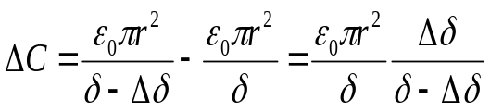




8.一电容测微仪，其传感器的圆形极板半径r=4mm，工作初始间隙δ =0.3mm，问：
（1）工作时，如果传感器与工作的间隙变化量Δδ =±1µm时，电容变化量是多少？
（2）如果测量电路的灵敏度S1=100mV/pF，读数仪表的灵敏度S2=5格/mV，在Δδ =±1µm时，读数仪表的指示值变化多少格？
答：1.由，
得
2.由已知，则测量电路电压的改变量是，
则读数仪表指示值的变化格数是

Slide 59
课后练习题
什么是压电效应？简述压电式传感器的工作 原理？
2. 磁敏二极管和磁敏三极管有何特点？适合什么场合使用？
3. 简述霍尔元件的基本特性。
4. 设计一种磁敏三极管温度补偿电路，并叙述原理。
5.设计一个利用霍尔集成电路检测发电机转速的电原理框图。要求当转速过高或过低时发出警报位号。
6. 超导量子干涉器件有哪两种类型？应用超导量子干 涉器检测磁通量变化时，除经常使用的锁相放大技术外，还采用哪三种方法？

Slide 60
第一节 压电式传感器
压电式传感器是一种能量转换型传感器。它既可以将机械能转换为电能，又可以将电能转化为机械能。它的工作原理是基于某些晶体受力后，在其表面产生电荷的效应。
这类传感器的刚度大、固有频率高，一般都在几十千赫以上，配上适当的电荷放大器，能在低至接近0Hz，高达10kHz的范围内工作，尤其适合于测量迅速变化的参数；其测量值最大可到上百吨力，最小可分辨出几克力。
该传感器主要是用于动态作用力、压力和加速度的测量，近年来得到了迅速的发展。

Slide 61
一．压电效应
某些晶体(如石英等)在一定方向的外力作用下，不仅几何尺寸会发生变化，而且晶体内部将产生极化现象，使晶体表面出现电荷形成电场，当这一外力去除后，表面又恢复到不带电状态，这种现象称为压电效应。具有这种性质的材料，称为压电材料。
当作用力方向改变时，电荷的极性也随之改变。有时人们把这种机械能转为电能的现象，称为“正压电效应”。相反，当在电介质极化方向施加电场，这些电介质也会产生变形，这种现象称为“逆压电效应”（电致伸缩效应）。

Slide 62
1.什么是压电效应？简述压电式传感器的工作 原理？
答：1.某些晶体(如石英等)在一定方向的外力作用下，不仅几何尺寸会发生变化，而且晶体内部将产生极化现象，使晶体表面出现电荷形成电场，当这一外力去除后，表面又恢复到不带电状态，这种现象称为压电效应。
2.压电式传感器是一种能量转换型传感器。它的工作原理是基于某些晶体受力后，在其表面产生电荷的效应,即压电效应。

Slide 63
2.磁敏二极管和磁敏三极管有何特点？适合什么场合使用？
答：1.磁敏二极管具有输出信号大、灵敏度高、工作电流小和体积小等特点，比较适合磁场、转速、探伤等方面的检测和控制。
2.磁敏三极管具有输出信号大、灵敏度高、工作电流小和体积小等特点。磁敏三极管的应用技术领域与磁敏二极管相似，主要在磁场测量、大电流测量、磁力探伤、接近开关、程序控制、位置控制、转速测量、直流无刷马达和各种工业过程自动控制等技术领域中应用。

Slide 64
3.磁敏二极管和磁敏三极管有何特点？适合什么场合使用？
答：霍尔磁敏传感器（霍尔器件）的基本特性如下：
1.直线性：霍尔器件的输出电势VH分别和基本参数I、V、B之间呈线性关系。
2.灵敏度：可以用乘积灵敏度、磁场灵敏度、电流灵敏度和电势灵敏度表示。乘积灵敏度:、磁场灵敏度:、电流灵敏度:。
3.额定电流：霍尔元件的允许温升规定着一个最大控制电流。
4.最大输出功率：在霍尔电极间接入负载后，元件的功率输出与负载的大小有关，当霍尔电 极间的内阻R2等于霍尔负载电阻R3时，霍尔输出功率为最大。
5.最大效率：霍尔器件的最大输出与输入功率之比。
6.负载特性：当霍尔电极间串接有负载时，由于霍尔电极间内阻和磁阻效应的影响，霍尔电势和磁感应强度之间便失去了线性关系。
7.温度特性：指霍尔电势或灵敏度的温度特性，以及输入阻抗和输出阻抗的温度特性。它们可归结为霍尔系数和电阻率（或电导率）与温度的关系。
8.频率特性：磁场恒定，而通过传感器的电流是交变的，器件的频率特性很好，输出近与直流情况；磁场交变，霍尔输出与器件的电导率、周围介质的磁导率及磁路参数等有关。
9.不等位电势： 当霍尔元件的激励电流为I，若元件所处位置磁感应强度为零，则其霍尔电势应为零，但实际不为零。这时测得的霍尔电势称不等位电势。
10.寄生直流电势：在外加磁场为零、霍尔元件用交流激励时，霍尔电极输出除了交流不等位电势外，还有一直流电势，称之为寄生直流电势。

Slide 65
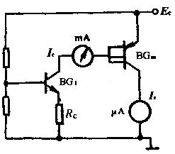
4. 设计一种磁敏三极管温度补偿电路，并叙述原理。
答：对于硅磁敏三极管可用正温度系数的普通硅三极管来进行补偿。具体补偿电路如右图所示。当温度升高时，BG1管Ic增加，导致BGm管的Ic也增加，从而补偿了BGm管因温度升高而导致Ic的下降。

Slide 66
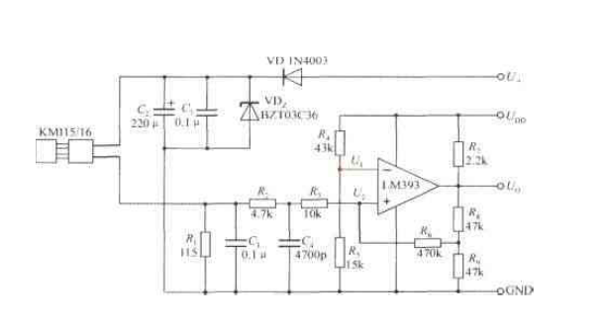
5.设计一个利用霍尔集成电路检测发电机转速的电原理框图。要求当转速过高或过低时发出警报位号。
答：霍尔式转速传感器,磁性转盘与被测转轴相连。当转动时，固定在磁性转盘附近的霍尔传感器便可在每一个小磁铁通过时产生一个相应的脉冲，检测出单位时间的脉冲数，便可知被测转速。磁性转盘上小磁铁数目的多少决定了该装置测量转速的分辨率。

Slide 67
6.超导量子干涉器件有哪两种类型？应用超导量子干 涉器检测磁通量变化时，除经常使用的锁相放大技术外，还采用哪三种方法？
答：1.超导量子干涉器件有射频超导量子干涉器（RF SQUID）和直流超导量子干涉器（DC SQUID）两种类型。
2.检测磁通量变化时还可以采用的三种方法：超导磁通变换器方法、零磁通法和零电流方法。

Slide 68
习题
1、光栅的莫尔条纹有哪些特征？说明莫尔条纹的
形成原理？
2、什么是细分和辨向？各有何用途？
3、简述频率输出式数字传感器的特征及用途。
4、请给出由单片机控制交流功率放大器输出的原
理框图，并简述其工作原理 。

Slide 69

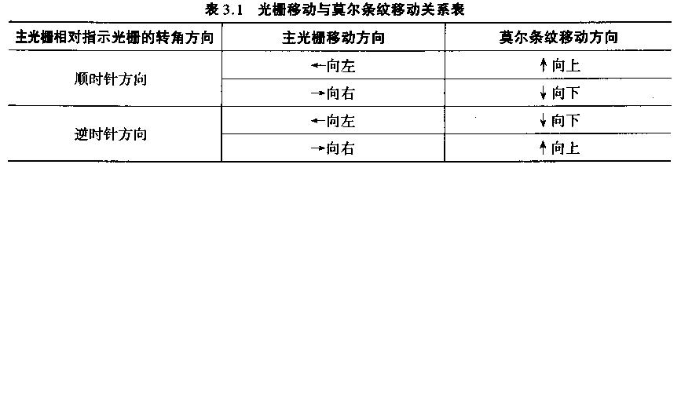

1、光栅的莫尔条纹有哪些特征？说明莫尔条纹的形成原理？
①莫尔条纹的几个重要特性：
(1)消除光栅刻线的不均匀误差；
光栅尺的刻线非常密集，光电元件接收到的莫尔条纹对应的明暗信号是一个区域内许多刻线的综合效果，它对光栅尺的栅距误差有平均效应，有利于提高光栅的测量精度。
(2)位移的放大特性；
当θ<<1时，可导出莫尔条纹的间距 。相当于把微小的栅距W扩大了1/θ倍。
(3)移动特性；
莫尔条纹随光栅尺移动。位移一个栅距W，莫尔条纹移动一个间距B。光栅移动与莫尔条纹移动关系详如下表所示。
(4)光强与位置关系。
两光栅相对移动时，从固定点看莫尔条纹光强变化近似为余弦波形。光栅移动一个栅距W，光强变化一个周期，该光照射到光电元件上产生的电压输出信号可用光栅位移量x的余弦函数表示为：
U0为光电元件输出的电压信号，Um为输出正弦信号的幅值，Uav为输出信号中的平均直流分量。

Slide 70
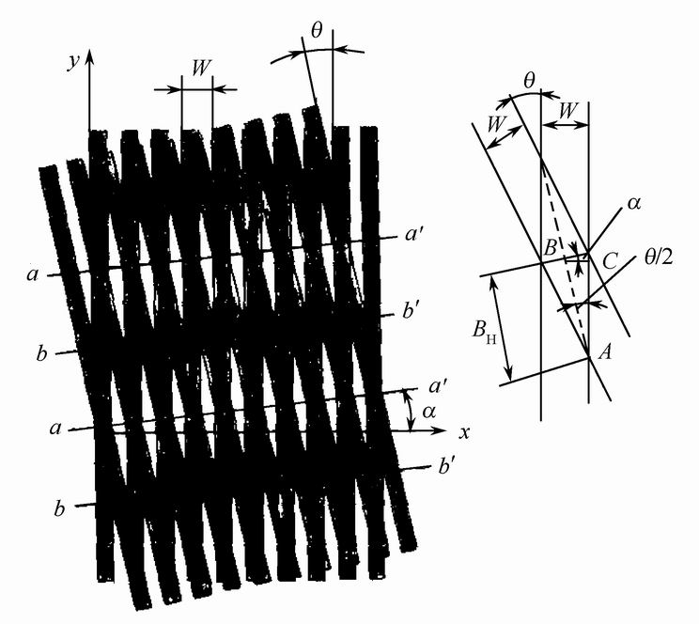
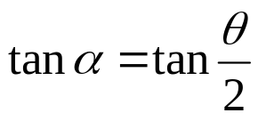
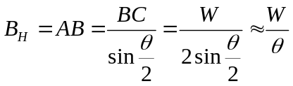
②莫尔条纹的形成原理：
横向莫尔条纹的斜率
莫尔条纹间距
莫尔条纹的宽度BH由光栅常数与光栅夹角决定。

Slide 71
2、什么是细分和辨向？各有何用途？
答：①细分：光栅移动一个栅距W，莫尔条纹也移过一个间距B，相应的处理电路输出一个计数脉冲，此时分辨率为W。为了能分辨比W更小的位移量，则必须对电路进行处理，使之在移动一个W内等间距输出若干个计数脉冲，这种方法称为细分。细分用途就是在莫尔条纹变化一周期时，不只输出一个脉冲，而是输出若干个脉冲，以减小脉冲当量提高分辨力。
②辨向：实际应用中，被测物体的移动方向往往不是固定的。无论主光栅向前或向后移动，在一固定点观察时，莫尔条纹都作明暗交替变化。因此，只根据一条莫尔条纹信号，无法判别光栅移动方向，也就不能正确测量往复移动时的位移。辨向用途就是判别光栅移动方向。

Slide 72
3、简述频率输出式数字传感器的特征及用途。
答：数字式传感器一般是指那些适于直接地把输入量转换成数字量输出的传感器，包括光栅式传感器、磁栅式传感器、码盘、谐振式传感器、转速传感器、感应同步器等。广义说，所有模拟式传感器的输出都可经过数字化（见模数转换器）而得到数字量输出，这种传感器可称为数字系统或广义数字式传感器。数字式传感器的优点是测量精度高、分辨率高、输出信号抗干扰能力强和可直接输入计算机处理等。可直接输入计算机处理等。
频率输出式数字传感器能直接将被测非电量转换成与之相对应且便于处理的频率信号。用途之一是RC振荡器式传感器，它利用振荡器的原理，使被测量变化改变振荡器的振荡频率而进行测量。

Slide 73
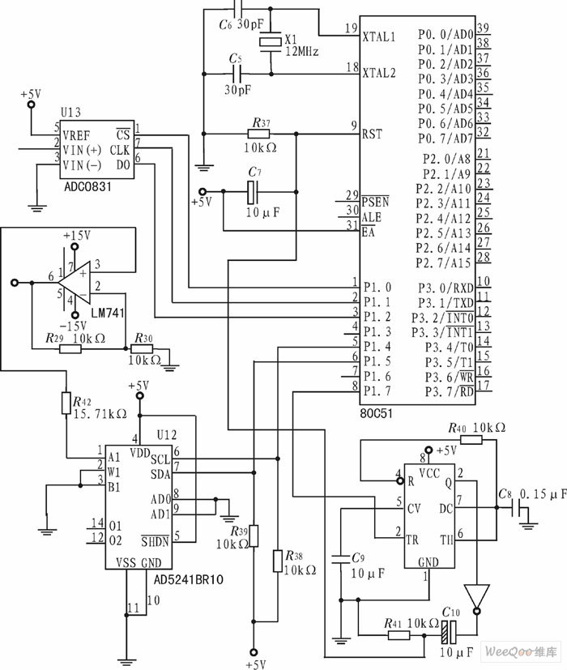
4、请给出由单片机控制交流功率放大器输出的原理框图，并简述其工作原理 。

